Slide 1
CINQUIÈME JOUR
RÉFORME
PRO SANTÉ
Leo Acosta Palma

Slide 2
Réforme
Pro santé

Slide 3
Qu’est-ce que la réforme en matière de santé?

Slide 4
Qu’est-ce qui n’est pas une réforme pro santé ?

Slide 5
Vente de produits naturels
Diaboliser la viande
Juger les autres

Slide 6
Donc, en quoi consiste la réforme pro santé ?

Slide 7
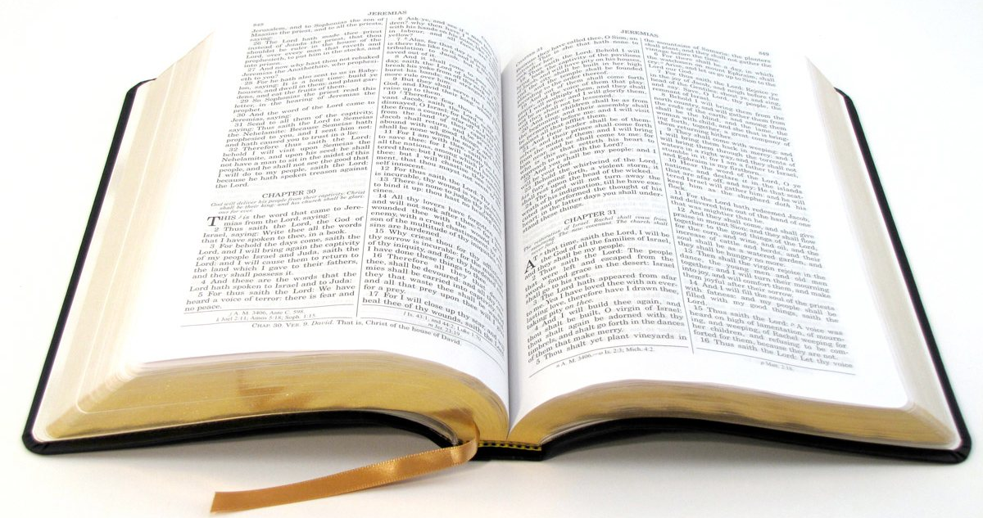
Si quelqu’un est en Christ, il est une nouvelle créature. Les choses anciennes sont passées ; voici : (toutes choses ) sont devenues nouvelles.
(2Co. 5.17 )

Slide 8
Notre mode de vie

Slide 9
Parfait état de bien-être

Slide 10
Nouveau modèle de vie

Slide 11
Notre Église y porte un intérêt particulier

Slide 12
Depuis 1863, il y eut dans l’Église adventiste un grand intérêt concernant la santé.
22 mai 1863
6 juin 1863

Slide 13
Les
remèdes
naturals
Notes:
Les 8 remèdes naturels

Slide 14
AIR

Slide 17
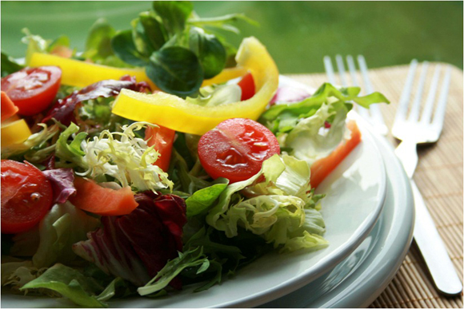

Slide 19
La maitrise de soi
Notes:
Contrôle de soi

Slide 20
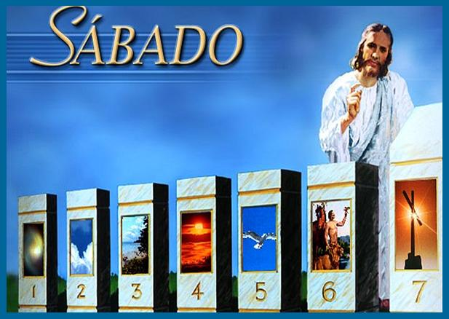
SABBAT

Slide 21
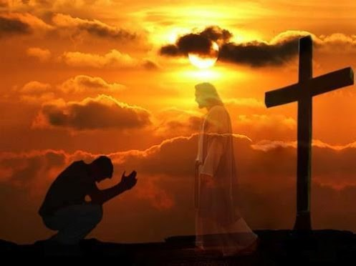
La confiance
en Dieu
Notes:
Confiance en Dieu

Slide 22
Petit-déjeuner
Programme d’exercices physiques
Rien entre les repas
Maintenir un poids idéal

Slide 23
Dormir 7 heures
Ne pas fumer
Ne pas boire de
boissons alcoolisées

Slide 24
Résumé

Slide 25
Exercice en plein air
Alimentation saine
Spiritualité

Slide 26
Notes:
Réveil et réforme

